Slide 1





TÓPICOS ESPECIAIS EM REDES E SISTEMAS DISTRIBUÍDOS:
PROGRAMAÇÃO PARALELA
2017.01
Benvindos!

Slide 2
1
TÓPICOS ESPECIAIS EM REDES E SISTEMAS DISTRIBUÍDOS: PROGRAMAÇÃO PARALELA
Corretude na programação paralela
Slides baseados em:
Mary Hall, CS 4230 - Parallel Programming, University of Utah.
Capítulo 1 livro: Pacheco, Structured Parallel Programming: Arch Robison, James Reinders, and Michael McCool

Slide 3
Histórias
Histórias
Estado de um programa concorrente: valores das variáveis do programa.
Processos executam sequencias de instruções.
Instruções estão compostas por uma sequência de ações atômicas: ações indivisíveis que examinam ou mudam o estado (s_{i}) do programa.
Durante a execução do programa essas sequencias de ações atômicas são intercaladas.
História (trace): Execução particular de um programa concorrente: s₀ → s₁ →... → s_{n}
a₁ a₂ a₃
(Onde s_{i} é o estado do programa, a_{i} uma ação atômica)
Conjunto de todas as histórias possíveis: (np)!/(n!)^{p}

Slide 4
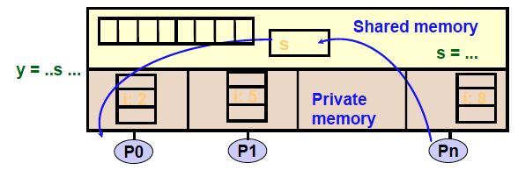
Programando Arquiteturas de memória compartilhada
Um programa de memória compartilhada é um conjunto de threads de controle. Threads são criadas no início do programa ou, eventualmente, de forma dinâmica.
Cada segmento tem:
variáveis privadas, por exemplo, variáveis de pilha locais
um conjunto de variáveis compartilhadas, por exemplo, variáveis estáticas, blocos comuns compartilhados, ou o heap global.
Threads se comunicam implicitamente escrevendo e lendo variáveis compartilhadas, e se coordenam através de construções de sincronização.

Slide 5
Como escrever programas paralelos
Paralelismo de Tarefas
Particiona as tarefas entre os cores para resolver o problema.
Paralelismo de Dados
Particiona os dados entre os cores para resolver o problema.
Cada core executa operações similares em sua porção dos dados.

Slide 6

Professor P
3 questões
300 exames

Slide 7

Monitores do Professor P
Monitor#1
Monitor#2
Monitor#3

Slide 8
Divisão de trabalho:paralelismo de dados
Monitor#1
Monitor#3
100 exames
100 exames
Monitor#2
100 exames

Slide 9
Divisão de trabalho:paralelismo de tarefas
Monitor#1
Monitor#3
Questão 2
Questão 1
Monitor#2
Questão 3

Slide 10
Princípios de Computação Paralela
Encontrar paralelismo suficiente (Lei de Amdahl)
Granularidade - quão grande deve ser cada tarefa paralela
Localidade - movimentação de dados custa mais do que aritmética
Balanceamento de carga - Não quero que 1K processadores esperem por um proc lento
Coordenação e sincronização - compartilhamento de dados com segurança
Modelagem de desempenho / depuração / tuning
Todas estas coisas tornam a programação paralela ainda mais difícil do que a programação sequencial.
Notes:
Details in subsequent slides, except coordination and synchronization
Amdahl: if I can parallelize 99% of a computation very well, say use 1000 processors efficiently,
how much faster will it go? Just 100X; details later!
Granularity: consider nxn matmul, so n^3 multiplies, can I use n^3 procs?
overhead of waking up another processor, sending data, getting answer back, overwhelms cost of mult
What is right size (granularity) of task? Should be too large or too small
Locality: usual story
Load balance: if 999 procs have to wait for 1 slow one, they all wait
Coordination example: 1k processors, just 2, all trying to update global variable, describe race
Hard to tell if you’ve done this all right: automatically find bottlenecks

Slide 11
Cache e latência
Memória que pode ser acessada mais rapidamente que a memória principal. Como preencher a cache?
Localidade: O princípio que acessar uma posição é normalmente seguido pelo acesso a posição vizinha.
Depois de acessar uma posição de memória (instrução ou dados), um programa irá tipicamente acessar a posição vizinha (localidade espacial) em um futuro próximo (localidade temporal).

Slide 12
Cache
Explorar localidade: Faz sentido o acesso a memória operar em blocos de dados em lugar de dados individuais, ex. arrays são alocados em posições contiguas de memória;
Blocos ou linhas de cache: assumindo linhas de 16 floats: z[0], z[1],..,z[15] estão na mesma linha.

Slide 13
Cache no Intel® Core™ i7

Slide 14
Cache
False Sharing: Ocorre quando duas variáveis não relacionadas (usadas por processos diferentes) são colocadas na mesma unidade de compartilhamento (página, linha de cache, etc). O comportamento das threads a respeito do acesso a memória se corresponde ao acesso a variáveis compartilhadas, ainda que não sejam.
Qual deve ser o comportamento quando uma variável compartilhada armazenada no cache é modificada por outra thread?
Invalidação!

Slide 15
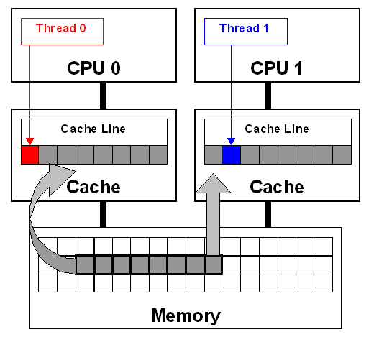
Coerencia de cache
CPU0 escreve na cache. O valor na cache e na mem principal são inconsistentes
Linha de cache é invalidada e deve ser substituída com uma nova linha da memória
Notes:
When the CPU writes data to a cache, the value in the cache and the value in main memory are different or inconsistent. There are two basic approaches to dealing with the inconsistency. In write-through caches, the line is written to main memory when it is written to the cache. In write-back caches, the data isn’t written immediately. Rather, the updated data in the cache is marked dirty, and when the cache line is replaced by a new cache line from memory, the dirty line is written to memory.

Slide 16
False Sharing
int i, j, m, n; double y[m];
/∗ Assign y = 0 ∗/ ...
for (i = 0; i < m; i++)
for (j = 0; j < n; j++)
y[i] += f(i,j);

Slide 17
False Sharing
/∗ Variáveis privadas∗/ int i, j, iter_count;
/∗ Variáveis compartilhadas inicializadas por 1 core ∗/
int m, n, core_count; double y[m];
Iter_count = m/core_count ;
/∗ Core 0 faz ∗/
for (i = 0; i < iter_count; i++)
for (j = 0; j < n; j++)
y[i] += f(i,j);
/∗ Core 1 faz ∗/ for (i = iter_count; i < 2∗iter_count; i++)
for (j = 0; j < n; j++)
y[i] += f(i,j);
...
Notes:
We can parallelize this by dividing the iterations in the outer loop among the cores. If we have core count cores, we might assign the first m/core count iterations to the first core, the next m/core count iterations to the second core, and so on.

Slide 18
False Sharing
Assumindo: 2 cores, m = 8, double = 8 bytes, cache lines = 64 bytes, 0 e 1 executam simultaneamente y[i] += f(i,j), y[0] está armazenado no inicio de uma linha de cache
Uma linha de cache pode armazenar 8 doubles, y ocupa uma linha inteira;
A atualização de y[i] invalida uma linha inteira de cache, o outro core precisará buscar a linha atualizada na memória ainda que estejam acessando elementos diferentes;
Boa parte dos acessos serão a memória principal!
Os resultados são corretos mas o desempenho é muito ruim.

Slide 19
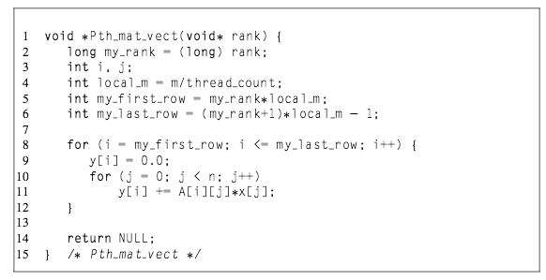

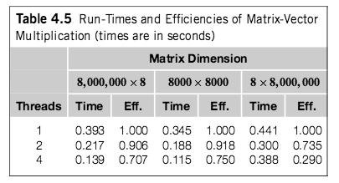
Desempenho na mult de matrizes

Slide 20
False Sharing: como resolvê-lo
Padding: Encher o final do vetor com espaços. Garantir que a atualização em uma thread não afete a linha de cache de outra thread.
Cada thread pode usar armazenamento local durante o laço e ao terminar atualizar o armazenamento compartilhado.
Detecção: Intel Vtune Performance Analyzer
int arr[PARALLEL * 16] __attribute__ ((aligned (8))); (http://stackoverflow.com/questions/18236603/cache-lines-false-sharing-and-alignment)
Quando o código é compilado com opções de otimização, o compilador elimina false sharing usando variáveis temporais privadas à thread. Run-time false sharing poderia ser um problema se na hora da compilação a otimização for inabilitada.
Notes:
When the CPU writes data to a cache, the value in the cache and the value in main memory are different or inconsistent. There are two basic approaches to dealing with the inconsistency. In write-through caches, the line is written to main memory when it is written to the cache. In write-back caches, the data isn’t written immediately. Rather, the updated data in the cache is marked dirty, and when the cache line is replaced by a new cache line from memory, the dirty line is written to memory.

Slide 21
Programação Paralela 2017.01
Entrega do dever de casa até o início da próxima aula

